Slide 1



Curso Taller :
Implementación Directiva N° 017-2023-CG/GMPL
Ejecución de obras públicas por Administración Directa
“Una oportunidad para mejorar la gestión de inversiones”
Implementación de la Oficina de Administración Directa - OAD
Actuaciones para el inicio de obra y el plan de adquisiciones
Funciones del Administrador, Residente y Inspector/ Supervisor de Obra.
Informes , valorizaciones, liquidaciones parcial y final.
Agenda
Ing. Gustavo Villafuerte
Gerente Publico SERVIR
10 de julio 2024
8:00 a 10:0 pm

Slide 2
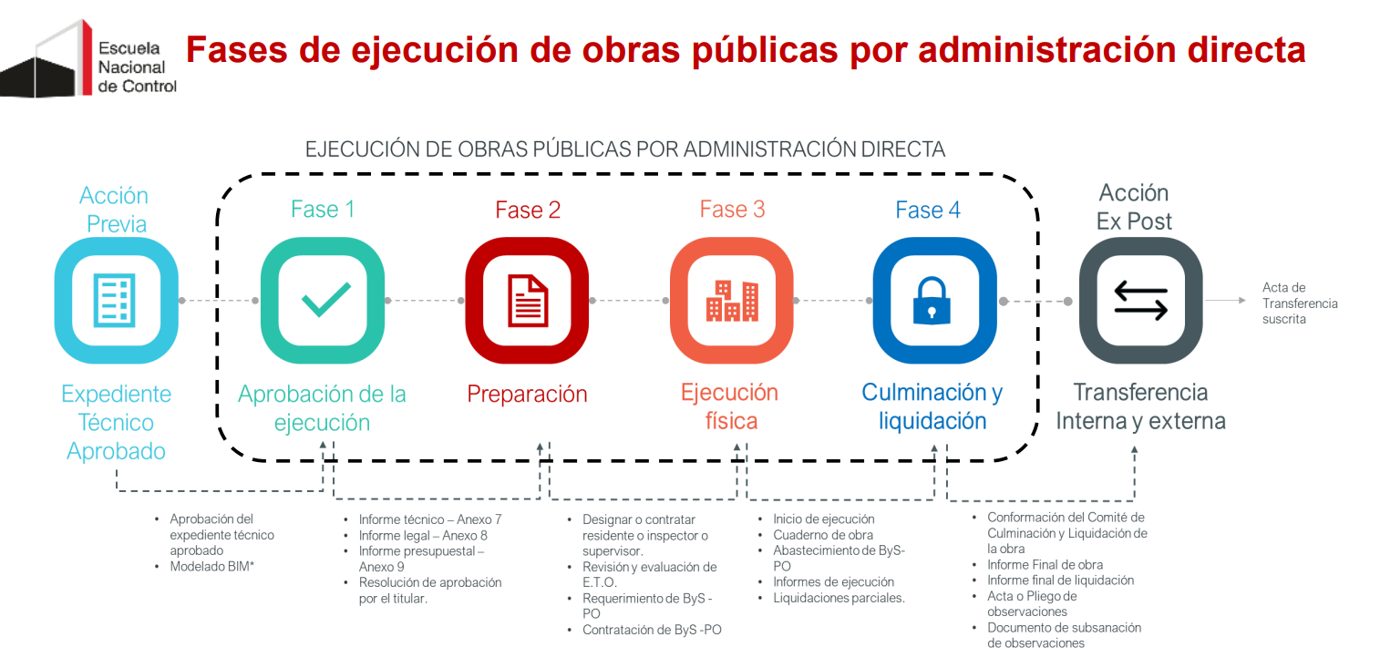

Slide 3
Contenido mínimo del Expediente Técnico
Memoria descriptiva general y por especialidades.
Diseños de ingeniera, planos de especialidades, suscrito por el profesional responsable.
Especificaciones técnicas, por cada partida del presupuesto.
Estudios básicos: suelos, geotecnia, geología, hidrología y otros
Memorias de cálculo y planilla de metrados.
Análisis de precios unitarios que conforman el costo directo y el análisis de los gastos generales.
Presupuesto de obra, que incluya los costos directos, gastos generales y otros conceptos. Anexo 1
Se debe entender que cuando la Directiva se refiere al monto o valor de la obra, se refiere al monto del presupuesto actualizado, determinado en el expediente técnico de obra (costos directos e indirectos) - Directriz numeral 6.1.1
Cotizaciones de materiales y equipos

Slide 4
Contenido mínimo del Expediente Técnico
Listado de insumos en cantidades y costos.
Cronograma de obra.
Calendario de adquisición de materiales.
Calendario de utilización de equipos y maquinarias.
Calendario de utilización de mano de obra calificada y no calificada.
Calendario de avance de obra valorizado.
Documentos de identificación y evaluación de riesgos.

Slide 5
Tema 1:
Implementación de la Oficina de Administración Directa OAD.

Slide 6
6.3. Funciones de órganos y unidades orgánicas de las entidades
Planificar
Planeamiento
Programar inversiones
OPMI
Apoyo: UF y UEI
Ejecutar:
ET y Obra
Unidad de Estudios y Proyecto.
Supervisar Obra y liquidar
Oficina de Supervisión y Liquidación
UEI: OAD
Unidad Orgánica responsable
Funciones
Responsabilidades
ELABORAR DOCUMENTOS DE GESTION INTERNA: DIRECTIVAS U OTROS
CRITERIOS:
Independencia y separación de funciones.
Coherencia entre asignación de competencia.
No duplicidad.
Coordinación “Inter sistémica”.
Lineamientos de organización del estado DS 054-2018- PCM

Slide 7
6.7 Oficina de Obras por Administración Directa: la UEI asume el rol de OAD
UEI
Invierte (*)
OAD
Directiva AD
LCE
Área Usuaria
(*) en el caso de entidades no adscritas al SNPMGI lo asume la Oficina de Infraestructura o la que haga sus veces.
Reglamento del INVIERTE.PE; Articulo 13. De las UEI.
13.3 Las UEI cumple las siguientes funciones.
3. Ejecutar física y financieramente las inversiones
El encargado de la OAD de la entidad, para la ejecución y supervisión de las obras por administración directa, tendrá las funciones siguientes:

Slide 8
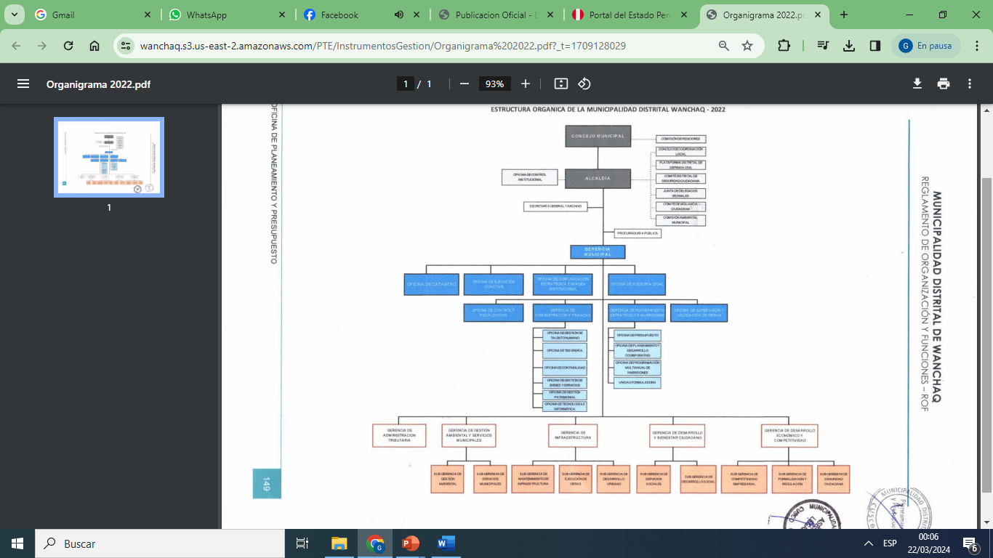
SUPERVISION
EJECUCION

Slide 9
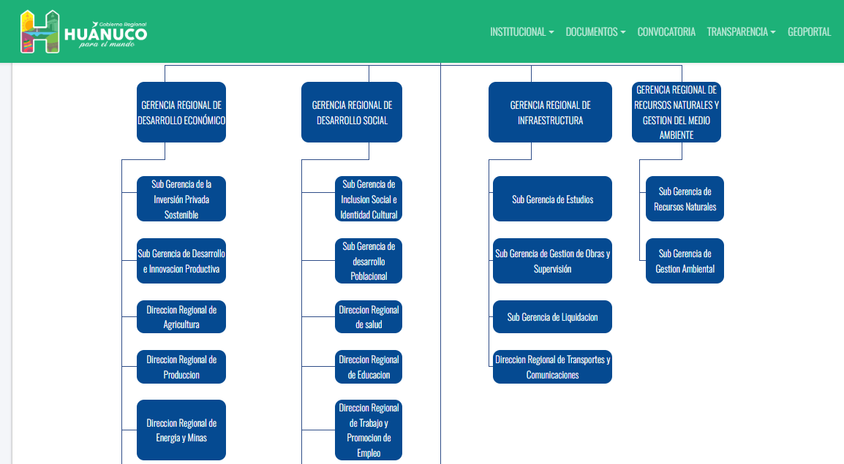

Slide 10
    6.1.2. de Obras por Administración Directa (OAD) - Directriz
Si la entidad cuenta con un órgano o unidad orgánica responsable de la ejecución de las obras (Gerencia de Infraestructura, Subgerencia de Obras, Gerencia de Desarrollo Urbano, entre otros), y a su vez, cuenta con un órgano o unidad orgánica responsable de la Supervisión de las Obras (Gerencia de Supervisión de Obras, entre otros), en la asignación de funciones al órgano o unidad orgánica que asuma el rol OAD, debe respetar la estructura orgánica que cuenta la entidad y que asegura las separación de funciones entre el rol de supervisor/inspector y residente de obra.
Si la entidad, por el tamaño de sus operaciones, cuenta sólo con un órgano o unidad orgánica que gestiona la ejecución y supervisión de la obra, debe respetar la estructura orgánica que cuenta la entidad, pero debe asegurarse mediante el establecimiento de los controles adecuados para asegurar la independencia y separación de funciones entre el rol de supervisor/inspector y residente de obra.

Slide 11
Funciones de la OAD
a) Remitir a la Oficina de Administración, la programación de ejecución de gasto para la ejecución anual de obras por Fte de Fto
b) Designar al Residente de Obra.
c) Designar al Inspector de Obra, de corresponder.
d) Requerir la contratación del Supervisor de Obra, de corresponder.
e) Entregar al Residente/Inspector /Supervisor de Obra el ET de obra aprobado con resolución.
. f) Tramitar de forma oportuna el requerimiento de Bs y Ss realizado por el Residente de Obra.
g) Tramitar en forma oportuna los presupuestos de modificaciones que se generen en obra.

Slide 12
Funciones de la OAD (Trabajar Directivas internas)
h) Atender los requerimientos de personal profesional, técnico y administrativo para las obras.
i) Informar al órgano sancionador, las infracciones del residente o Inspector de Obra al Reglamento Interno de Trabajo u otras normas
k) Consolidar e informar periódicamente al Titular de la entidad los avances físicos y financieros de las obras x AD
l) Realizar visitas inopinadas a las obras x AD e informar los resultados al nivel correspondiente.
m) Elaborar propuestas de normas, manuales, lineamientos, orientaciones u otros documentos complementarios de uso interno para la ejecución de obras por administración directa.
j) Coordinar con el OEC, las infracciones del Supervisor de Obra para la aplicación de penalidades, en caso corresponda
n) Asumir en forma temporal las funciones de Residente de Obra en casos excepcionales, por ausencia temporal máximo 10 días, hasta la designación del nievo residente, máximo 15 días.

Slide 13
Otras funciones
6.3. Expediente de Obra: Las entidades deben llevar un expediente o registro documentado, en el cual consten todas las actuaciones relacionadas con el proceso de cada obra ejecutada por administración directa, el mismo que debe estar digitalizado y resguardado por la OAD. Anexo 3
7.1.2 Elaboración de informes y aprobación de ejecución de obra por AD
La OAD debe elaborar el informe técnico que sustente la capacidad de la entidad de ejecutar una obra por administración directa, el mismo que debe remitir a la Oficina de Asesoría Jurídica y a la Oficina de Presupuesto
7.3.2 Cuaderno de obra
La OAD administrará los usuarios del Cuaderno de Obra Digital y gestionará el otorgamiento de las firmas digitales respectivas; asimismo, asignará al residente y al inspector o supervisor de obra los roles correspondientes.
7.3.3 Provisión de bienes y servicios de acuerdo al calendario: Almacén de obra (directriz)
La OAD, debe verificar la información proporcionada por el Residente de obra en su informe mensual, en lo que corresponda. De observar irregularidades, la OAD, bajo responsabilidad implementa de manera inmediata las acciones correctivas que correspondan
7.4.1 Comité de Culminación y Liquidación de la obra
La OAD de la entidad propondrá a la Gerencia General de la entidad o la que haga sus veces, el Comité de Culminación y Liquidación de la obra, a fin de que el Titular de la entidad designe al comité mediante acto resolutivo

Slide 14
Tema 2:
Actuaciones para el inicio de obra y el plan de adquisiciones

Slide 15
7.1.1.Requisitos para la ejecución de obras por administración directa
Debe responder a las prioridades establecidas en los Planes de Desarrollo local, regional y nacional; teniendo en cuenta la disponibilidad de los recursos e instrumentos físico, técnicos y económicos requeridos para tal fin.
Debe contar con viabilidad o aprobación en el marco del SNPMGI, para las entidades sujetas al referido Sistema Administrativo.
El expediente técnico debe estar aprobado por la instancia correspondiente de la entidad.
Se contará con los profesionales, los técnicos y el personal administrativo necesario para la ejecución de la obra, con los requerimientos, participación y perfiles definidos en el expediente técnico , los cuales son contratados bajo el régimen laboral, contractual o de intermediación que corresponda, los que deban estar disponibles de acuerdo al personal profesional y técnico no participan en más de una (1) obra, excepto cuando en el expediente técnico se haya establecido una participación menor o igual al cincuenta por ciento (50%).
Tener la propiedad, compromiso de alquiler emitido por tercero (para adquisiciones menores a 8 UIT) u otras formas de uso permitidas por la normativa aplicable, para el caso de los equipos y maquinaria establecidos en el expediente técnico, los cuales deben estar en estado operativo, conforme a las cantidades requeridas por la complejidad y características de la obra y con la disponibilidad según el calendario de requerimiento de equipos y maquinaria. Los documentos de propiedad o uso deben cumplir con los requisitos establecidos en el Anexo 4.

Slide 16
7.1.1.Requisitos para la ejecución de obras por administración directa
f) Tener disponibilidad y libre acceso al terreno donde se ejecutará las obras, paso o permiso de servidumbre, así como la autorización de acceso y licencias para la explotación de las canteras de provisión de materiales en las cantidades requeridas para la obra, los mismos que deben tener adjuntos los planos de ubicación georreferenciados de la cantera y de la zona de eliminación de materiales excedentes. Los documentos de sustento deben cumplir los requisitos establecidos en el Anexo 5 de la presente directiva.
g) Contar con las licencias, permisos y autorizaciones, entre otras, necesarias para la ejecución de la obra. En el Anexo 6 de la presente directiva se presenta un listado referencial de las mismas.
h) Contar con el programa de ejecución de obra, calendario de obra valorizado y calendario de adquisición de materiales y equipos, actualizados y concordantes con la estrategia definida para la ejecución de la obra y el plazo de ejecución de obra previsto.
i) Tener el calendario de requerimiento de la contratación de la mano de obra calificada y no calificada necesaria para la ejecución de la obra, actualizados y de acuerdo al programa de ejecución de obra.

Slide 17
7.2.1 Designación o contratación de personal clave
En un plazo máximo de noventa (90) días calendarios de aprobada la modalidad de ejecución de obra por AD, la OAD de la entidad designa o contrata al residente y al inspector o supervisor de la obra, … Para el caso del inspector o supervisor, el inicio de su participación debe consignarse en el contrato o documento que corresponda, a partir de la entrega del informe de revisión del expediente técnico por parte del residente de obra.
El administrador de obra, el asistente de obra, el ingeniero de seguridad salud ocupacional y medio ambiente, y el ingeniero de calidad serán designados o contratados para el inicio de la ejecución física de la obra…
7.2.2 Revisión y evaluación del Expediente Técnico

Slide 18
      6.2.2.2. Revisión y evaluación del Expediente Técnico - Directriz
Verificar que el contenido del ETO se encuentre completo, y que los estudios se encuentren firmados.
Identificar los posibles riesgos o nuevos riesgos que podrían acontecer en la ejecución física de la obra,
Determinar las deficiencias en el ETO o aspectos que sean materias de consultas al Proyectista … las mismas que deben ser cuantificadas para determinar el parámetro establecido en la Directiva (incremento del 15%)
Realizar una revisión completa de los metrados del ETO y verificar su compatibilidad con lo mostrado en los planos.
Realizar una revisión completa de los precios unitarios y verificar que los rendimientos, los precios, las cantidades y los insumos requeridos sean acordes a la naturaleza de la obra y se ajusten a las normativas vigentes.
Realizar una revisión detallada de todas las especialidades del ETO, así como de la memoria descriptiva, las especificaciones técnicas, los cronogramas y calendarios de obra, las memorias de cálculo y los documentos adicionales que según la especialidad de la obra contenga el ETO.
Evaluar si las modificaciones que puedan existir en el ETO, por causa de sus deficiencias, resultan en incrementos netos mayores al quince por ciento (15%) del monto de la obra según el ETO. Para ello debe estimar el importe de dichas modificaciones, utilizando los precios unitarios existentes en el ETO y de requerir nuevos precios, estimarlas con cotizaciones adjuntas a su informe.
Otros documentos necesarios que considere el RO la para la revisión y evaluación del ETO.

Slide 19
7.2.3 Plan de Abastecimiento de Obra
7.2.4 Adquisición o contratación de bienes, servicios y personal de obra
Dentro de los 7 d.c. de emitido el informe del supervisor con opinión favorable de la revisión del ETO.
Elaborar un Plan de Abastecimiento de Obra para la provisión de Bs, Ss y personal para todo el plazo de ejecución de la obra, concordarte con los cronogramas presentados
Con la revisión del I/S, El Plan de Abastecimiento de Obra debe ser remitido a la OAD, al OEC y a la Oficina de Personal.
el residente debe emitir al menos el ochenta por ciento (80%) de los requerimientos de adquisición o contratación de bienes, servicios y personal contemplados en el Plan de Abastecimiento de Obra.
Dentro de los 60 d.c. de emitido los requerimientos , al menos, el ochenta por ciento (80%) de lo contemplado en el Plan de Abastecimiento de Obra, el OEC, deben realizar las adquisiciones o contrataciones correspondientes, (plazo de la prestación).
Deben ser suficientes para permitir la ejecución de partidas de obra de al menos los primeros 30 d.c. de trabajo.
No se pueden adquirir o contratar Bs, Ss o personal que no estén contemplados en el Plan de Abastecimiento de Obra.
Durante este plazo:
  Residente tramita la apertura del cuaderno de obra.
  Supervisor gestiona registro en INFOBRAS.

Slide 20
Plazos en las Contrataciones Públicas
Compras menores a 8 UIT
Procedimiento de pago
N° | ACTIVIDAD | Plazo dias
1 | Elaboración de Requerimiento | 1
2 | Visado de Requerimiento | 1
3 | Revisión de Requerimiento | 2
4 | Indagación de mercado | 1
5 | Determinación del Valor Referencial/estimado | 1
6 | Solicitud de certificación presupuestal | 1
7 | Emisión de certificación presupuestal | 2
8 | Evaluación de propuestas
9 | Otorgamiento de Buena Pro / (O.S. o TdR) | 1
10 | Firma de contrato / (O.S. o TdR) | 1
11 | Inicio de la prestación | 1
 | dias habiles | 12
 | sábados , domingos y feriados | 4
 | total días | 16
N° | ACTIVIDAD | Plazo dias
12 | Entrega del bien / servicio
13 | recepcion del area usuaria | 2
14 | conformidad de residencia | 1
15 | conformidad de infraestructura | 2
16 | control previo | 2
17 | elaboración de compromiso | 2
18 | realizacion del devengado | 2
19 | realización del girado | 2
Total dias habiles |  | 13
sabados y domingos |  | 4
total dias calendarios |  | 17

Slide 21
N° | ACTIVIDAD / LICITACION PUBLICA | Plazo dias
1 | Elaboración de Requerimiento | 1
2 | VisaDO de Requerimiento | 3
3 | Revisión de Requerimiento | 2
4 | Indagación de mercado | 4
5 | Determinación del Valor Referencial/estimado | 1
6 | Solicitud de certificación presupuestal | 2
7 | Emisión de certificación presupuestal | 2
8 | Inclusión en el PAC | 2
9 | Aprobación del Expediente de Contratación / (O.S. o TdR) | 2
10 | Designación del Comité Especial. | 2
11 | Aprobación de las Bases por Comité. | 2
12 | Aprobación de las Bases con Resolución | 2
13 | Convocatoria | 1
14 | Registro de participantes
15 | Consultas y Observaciones
16 | Absolucion de Consultas y Observaciones
17 | Opinión del Area Usuaria
18 | Integraciones de Bases
19 | Elevacion de Bases al OSCE
20 | Integracion de Bases OSCE
21 | Presentación de propuestas
22 | Evaluación de propuestas
23 | Otorgamiento de Buena Pro / (O.S. o TdR) | 22
24 | Periodo de impugnaciones
25 | Consentimiento BP | 8
26 | Presentacion de documentos para firma de contrato | 8
27 | Revision de documentos | 3
28 | Elaboracion del Contrato | 2
29 | Firma de contrato / (O.S. o TdR) | 2
30 | Inicio de la prestación | 1
Total dias habiles |  | 72
sabados y domingos |  | 28
 | total dias calendarios | 100
N° | ACTIVIDAD/ ADJUDICACION SIMPLIFICADA | Plazo dias
1 | Elaboracion de Requrimiento | 1
2 | Visación de Requerimiento | 1
3 | Revisión de Requerimiento | 2
4 | Indagación de mercado | 2
5 | Determinación del Valor Referencial/estimado | 1
6 | Solicitud de certificación presupuestal | 1
7 | Emisión de certificación presupuestal | 2
8 | Inclusión en el PAC | 1
9 | Aprobación del Expediente de Contratación / (O.S. o TdR) | 2
10 | Designación del Comité Especial. | 1
11 | Aprobación de las Bases por Comité. | 1
12 | Aprobación de las Bases con Resolución | 1
13 | Convocatoria | 1
14 | Registro de participantes
15 | Consultas y Observaciones
16 | Absolucion de Consultas y Observaciones
17 | Opinión del Area Usuaria
18 | Integraciones de Bases
19 | Elevacion de Bases al OSCE
20 | Integracion de Bases OSCE
21 | Presentación de propuestas
22 | Evaluación de propuestas
23 | Otorgamiento de Buena Pro / (O.S. o TdR) | 10
24 | Periodo de impugnaciones
25 | Consentimiento BP | 5
26 | Presentacion de documentos para firma de contrato | 4
27 | Revision de documentos | 1
28 | Elaboracion del Contrato | 1
29 | Firma de contrato / (O.S. o TdR) | 1
30 | Inicio de la prestación | 1
Total dias habiles |  | 40
sabados y domingos |  | 14
total dias calendarios |  | 54
Los contratos O/C u O/S deben establecer los plazos de ejecución de la prestación conforme a lo establecido en el Plan de Abastecimiento de Obra

Slide 22
Articulación de la programación de gasto

Slide 23
Cómo lo aplicamos?:
Cronograma de provisión de mano de obra : CERTIFICACION (2.6.2 2.X.3)
Cronograma de adquisición de materiales : CN – PAC (2.6.2 2.X.4)
Cronograma de uso de equipos (servicios) : CN – PAC (2.6.2 2.X.5)
Montos Totales Mensualizados : Planillón, F12B, PMI, CAO Valorizado

Slide 24
PROGRAMACION DE GASTO
Proyecto | ETM ( F8A) | Ejecución acumulada | Saldo por ejecutar | PIA 2022 | Saldo 2021 | Programable 2022 | PRODUCTOS / COMPONENTES | MODALIDAD | ESPECIFICA | enero | abril | mayo | junio | agosto | setiembre | diciembre | total
2250249: MEJORAMIENTO DEL SERVICIO EDUCATIVO DEL NIVEL SECUNDARIO DE LA I.E.P. GENERAL CORDOVA DEL DISTRITO DE VILCASHUAMAN, PROVINCIA DE VILCASHUAMAN, REGION AYACUCHO. | 23,181,420 | 11,470,166 | 11,711,254 | 6,856,291 | 426,389 | 5,570,234 | Infraestructura | Adminsitración Directa | Bienes | 1 | 1 | 1 | 1 | 1 | 1 | 1 | 12
 |  |  |  |  |  |  |  |  | Servicos | 1 | 1 | 1 | 1 | 1 | 1 | 1 | 12
 |  |  |  |  |  |  |  |  | Mano de Obra | 1 | 1 | 1 | 1 | 1 | 1 | 1 | 12
 |  |  |  |  |  |  |  |  | Sub Total | 3 | 3 | 3 | 3 | 3 | 3 | 3 | 36
 | 1,827,752 | 904,372 | 923,380 |  |  | 0 | Equipamiento | Contrata | Bienes |  |  |  |  |  |  |  | 5
 |  |  |  |  |  |  |  |  | Servicos | 1 | 1 | 1 | 1 | 1 | 1 | 1 | 12
 |  |  |  |  |  |  |  |  | Personal |  |  |  |  |  |  |  | 5
 |  |  |  |  |  |  |  |  | Sub Total | 1 | 1 | 1 | 1 | 1 | 1 | 1 | 22
 | 2,575,713 | 1,274,463 | 1,301,250 |  |  | 685,629 | Gastos Generales | Administración Directa | Bienes | 1 | 1 | 1 | 1 | 1 | 1 | 1 | 12
 |  |  |  |  |  |  |  |  | Servicos | 1 | 1 | 1 | 1 | 1 | 1 | 1 | 12
 |  |  |  |  |  |  |  |  | Personal | 1 | 1 | 1 | 1 | 1 | 1 | 1 | 12
 |  |  |  |  |  |  |  |  | Sub Total | 3 | 3 | 3 | 3 | 3 | 3 | 3 | 36
 |  |  | 0 |  |  | 0 | Gastos de Gestión | Administración Directa | Bienes | 1 | 1 | 1 | 1 | 1 | 1 | 1 | 12
 |  |  |  |  |  |  |  |  | Servicos | 1 | 1 | 1 | 1 | 1 | 1 | 1 | 12
 |  |  |  |  |  |  |  |  | Personal | 1 | 1 | 1 | 1 | 1 | 1 | 1 | 12
 |  |  |  |  |  |  |  |  | Sub Total | 3 | 3 | 3 | 3 | 3 | 3 | 3 | 36
 | 358,819 | 358,819 | 0 |  |  | 300,214 | Expediente Técnico | Contrata | Bienes |  |  |  |  |  |  |  | 5
 |  |  |  |  |  |  |  |  | Servicos | 1 | 1 | 1 | 1 | 1 | 1 | 1 | 12
 |  |  |  |  |  |  |  |  | Personal |  |  |  |  |  |  |  | 5
 |  |  |  |  |  |  |  |  | Sub Total | 1 | 1 | 1 | 1 | 1 | 1 | 1 | 22
 | 1,207,850 | 597,644 | 610,206 |  |  | 300,214 | Gastos de Supervisión | Contrata | Bienes |  |  |  |  |  |  |  | 5
 |  |  |  |  |  |  |  |  | Servicos | 1 | 1 | 1 | 1 | 1 | 1 | 1 | 12
 |  |  |  |  |  |  |  |  | Personal |  |  |  |  |  |  |  | 5
 |  |  |  |  |  |  |  |  | Sub Total | 1 | 1 | 1 | 1 | 1 | 1 | 1 | 22
 |  |  |  |  |  |  |  |  | TOTAL | 12 | 12 | 12 | 12 | 12 | 12 | 12 | 174

Slide 25
Tema 3:
Funciones del Administrador, Residente y Supervisor de Obra.
.

Slide 26
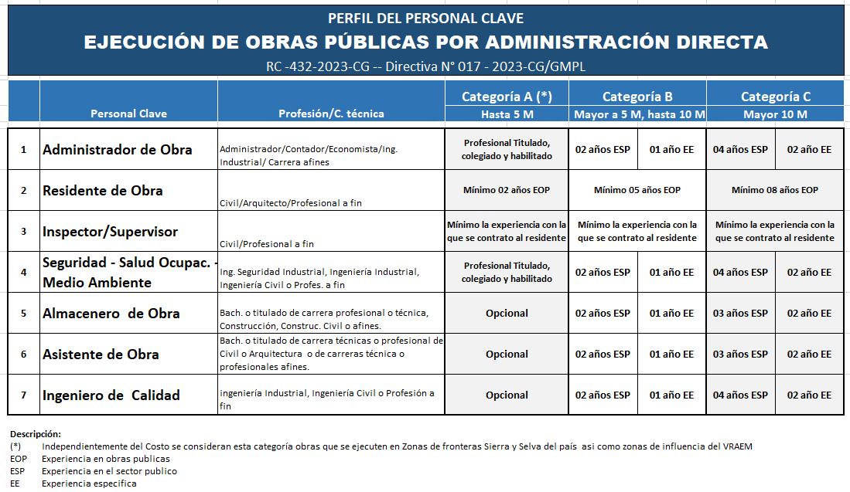
.

Slide 27
7.2.1 al 7.2.4 : LINEA DE TIEMPO DE LA IMPLEMENTACION

Slide 28
7.4.3 Informe final de liquidación.
7.4.4 Constatación y observaciones
  Línea de Tiempo de la culminación

Slide 29
¿CÓMO PLANIFICAR LOS GASTOS GENERALES, SUPERVISÓN, GESTIÓN Y LIQUIDACIÓN?
FASE 2: ACTUACIONES PREPARATORIAS
Menor a 1 año | JUNIO |  |  |  |  |  |  |  |  |  |  |  |  |  |  |  |  |  |  |  |  |  |  |  |  |  |  |  |  |  | JULIO
Actividad | 1 | 2 | 3 | 4 | 5 | 6 | 7 | 8 | 9 | 10 | 11 | 12 | 13 | 14 | 15 | 16 | 17 | 18 | 19 | 20 | 21 | 22 | 23 | 24 | 25 | 26 | 27 | 28 | 29 | 30 | 1 | 2 | 3 | 4 | 5 | 6 | 7 | 8 | 9 | 10 | 11 | 12 | 13 | 14 | 15 | 16 | 17 | 18 | 19 | 20 | 21 | 22 | 23 | 24 | 25 | 26 | 27 | 28 | 29 | 30 | 31
Designa R e I/S
Residente emite informe
Supervisor emite pronunc
Plan de Adquisiciones
Supervisor valida
remite OAD , OEC y RHH
Contrato menor 8UIT
Inicio de Obra
FASE 4: CULMINACIÓN Y LIQUIDACIÓN
Menor a 1 año | Set-25 |  |  |  |  |  |  |  |  |  |  |  |  |  |  |  |  |  |  |  |  |  |  |  |  |  |  |  |  |  | 0ct- 2025
Actividad | 1 | 2 | 3 | 4 | 5 | 6 | 7 | 8 | 9 | 10 | 11 | 12 | 13 | 14 | 15 | 16 | 17 | 18 | 19 | 20 | 21 | 22 | 23 | 24 | 25 | 26 | 27 | 28 | 29 | 30 | 1 | 2 | 3 | 4 | 5 | 6 | 7 | 8 | 9 | 10 | 11 | 12 | 13 | 14 | 15 | 16 | 17 | 18 | 19 | 20 | 21 | 22 | 23 | 24 | 25 | 26 | 27 | 28 | 29 | 30 | 31
Residente culmina
Supervisor comunica
Designación de comité
verifica funcionamiento
levantamiento de observ
Supervisor comunica
suscribe acta
liquidación

Slide 30
¿CÓMO PLANIFICAR LOS GASTOS GENERALES, SUPERVISÓN, GESTIÓN Y LIQUIDACIÓN?
FASE 2: ACTUACIONES PREPARATORIAS
Mayor a 1 año | Jun-24 |  |  |  |  |  |  |  |  |  |  |  |  |  |  |  |  |  |  |  |  |  |  |  |  |  |  |  |  |  | Jul-24 |  |  |  |  |  |  |  |  |  |  |  |  |  |  |  |  |  |  |  |  |  |  |  |  |  |  |  |  |  |  | Ago-24
Actividad | 1 | 2 | 3 | 4 | 5 | 6 | 7 | 8 | 9 | 10 | 11 | 12 | 13 | 14 | 15 | 16 | 17 | 18 | 19 | 20 | 21 | 22 | 23 | 24 | 25 | 26 | 27 | 28 | 29 | 30 | 1 | 2 | 3 | 4 | 5 | 6 | 7 | 8 | 9 | 10 | 11 | 12 | 13 | 14 | 15 | 16 | 17 | 18 | 19 | 20 | 21 | 22 | 23 | 24 | 25 | 26 | 27 | 28 | 29 | 30 | 31 | 1 | 2 | 3 | 4 | 5 | 6 | 7 | 8 | 9 | 10 | 11 | 12 | 13 | 14
Designa R e I/S
Residente emite informe
Supervisor emite pronunc
Plan de Adquisiciones
Supervisor valida
remite OAD , OEC y RHH
Contrato menor 8UIT
Inicio de Obra
FASE 4: CULMINACIÓN Y LIQUIDACIÓN
Mayor a 1 año | Set-25 |  |  |  |  |  |  |  |  |  |  |  |  |  |  |  |  |  |  |  |  |  |  |  |  |  |  |  |  |  | 0ct- 2025 |  |  |  |  |  |  |  |  |  |  |  |  |  |  |  |  |  |  |  |  |  |  |  |  |  |  |  |  |  |  | Nov-25
Actividad | 1 | 2 | 3 | 4 | 5 | 6 | 7 | 8 | 9 | 10 | 11 | 12 | 13 | 14 | 15 | 16 | 17 | 18 | 19 | 20 | 21 | 22 | 23 | 24 | 25 | 26 | 27 | 28 | 29 | 30 | 1 | 2 | 3 | 4 | 5 | 6 | 7 | 8 | 9 | 10 | 11 | 12 | 13 | 14 | 15 | 16 | 17 | 18 | 19 | 20 | 21 | 22 | 23 | 24 | 25 | 26 | 27 | 28 | 29 | 30 | 31 | 1 | 2 | 3 | 4 | 5 | 6 | 7 | 8 | 9 | 10 | 11 | 12 | 13 | 14
Residente culmina
Supervisor comunica
Designación de comité
verifica funcionamiento
levantamiento de observ
Supervisor comunica
suscribe acta
liquidación

Slide 31
Comparativo de la Estructura del Presupuesto
Administración Directa
Administración Indirecta - Contrata

Slide 32
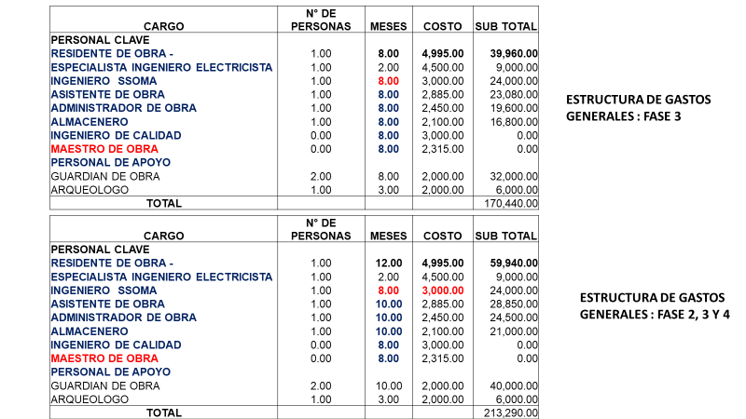
.
6.2.3.10 Informe de liquidación parcial o total - Directriz
se debe incluir documentación o información que sustente el avance físico y financiero (gasto), los mismos que deben estar refrendados con visto o sello del Residente de obra y Supervisor o Inspector y el administrador de obra.

Slide 33
ESTRUCTURA COSTOS DE SUPERVISIÓN: FASE 3
CARGO | N° DE PERSONAS | MESES | COSTO | SUB TOTAL
PERSONAL CLAVE
SUPERVISOR DE OBRA | 1.00 | 8.00 | 4,995.00 | 39,960.00
PERSONAL DE APOYO
ASISTENTE ADMINISTRATIVO | 1.00 | 8.00 | 2,450.00 | 19,600.00
ESPECIALISTA EN COSTOS | 1.00 | 8.00 | 2,885.00 | 23,080.00
TOTAL |  |  |  | 82,640.00
ESTRUCTURA DE COSTOS DE SUPERVISIÓN : FASE 2, 3 Y 4
CARGO | N° DE PERSONAS | MESES | COSTO | SUB TOTAL
PERSONAL CLAVE
SUPERVISOR DE OBRA | 1.00 | 12.00 | 4,995.00 | 59,940.00
PERSONAL DE APOYO
ASISTENTE ADMINISTRATIVO | 1.00 | 8.00 | 2,450.00 | 19,600.00
ESPECIALISTA EN COSTOS | 1.00 | 10.00 | 2,885.00 | 28,850.00
TOTAL |  |  |  | 108,390.00

Slide 34
ESTRUCTURA DE GESTION DE PROYECTOS: FASE 2 Y 3
CARGO | N° DE PERSONAS | MESES | COSTO | SUB TOTAL
EQUIPO REVISOR ET
ARQUITECTO | 1.00 | 1.00 | 2,000.00 | 2,000.00
ING. ESTRUCTURAL | 1.00 | 1.00 | 3,000.00 | 3,000.00
ING. SANITARIO | 1.00 | 1.00 | 2,000.00 | 2,000.00
ING. ELECTRICISTA | 1.00 | 1.00 | 2,000.00 | 2,000.00
EQUIPO DE PLAN DE ADQUISICIONES
ESPECIALISTA COSTOS Y PRESUPUESTO | 1.00 | 0.50 | 3,600.00 | 1,800.00
ESPECIALISTA EN CONTRTACIONES | 1.00 | 1.00 | 1,500.00 | 1,500.00
EQUIPO GESTIÓN DE PROYECTOS
ESPECIALISTA COSTOS Y PRESUPUESTO | 0.25 | 8.00 | 3,600.00 | 7,200.00
GESTOR /COORD. DE PROYECTOS | 0.25 | 8.00 | 4,000.00 | 8,000.00
ESPECIALISTA EN CONTRATACIONES | 0.25 | 8.00 | 2,500.00 | 5,000.00
TOTAL |  |  |  | 32,500.00

Slide 35
ESTRUCTURA DE COSTOS DE LIQUIDACION : FASE 3 Y 4
CARGO | N° DE PERSONAS | MESES | COSTO | SUB TOTAL
LIQUIDACION PARCIAL
LIQUIDADOR TECNICO | 1.00 | 1.00 | 4,995.00 | 4,995.00
LIQUIDADOR FINANCIERO | 1.00 | 1.00 | 3,207.00 | 3,207.00
TOPOGRAFO CADISTA | 1.00 | 1.00 | 2,450.00 | 2,450.00
LIQUIDACION FINAL
LIQUIDADOR TECNICO | 1.00 | 2.00 | 4,995.00 | 9,990.00
LIQUIDADOR FINANCIERO | 1.00 | 2.00 | 3,207.00 | 6,414.00
TOPOGRAFO CADISTA | 1.00 | 2.00 | 2,450.00 | 4,900.00
TOTAL |  |  |  | 31,956.00

Slide 36
Alineamiento de funciones: Revisión ETO y en ejecución de obra
OFICINA DE ADMINISTRACION DIRECTA | RESIDENTE | SUPERVISOR
e) Entregar al Residente e Inspector o Supervisor de Obra ejemplares del Expediente Técnico de obra aprobado con resolución correspondiente. | a) Emitir un informe de revisión del expediente técnico previo al inicio de la ejecución física de la obra, el mismo que debe ser alcanzado al inspector o supervisor para su revisión correspondiente. | a) Validar el informe de revisión del expediente técnico de obra presentado por el residente de obra previo al inicio de la ejecución física de la obra, el mismo que debe ser elevado a la entidad, adjuntando su evaluación, pronunciamiento y verificaciones propias realizadas como inspector o supervisor.
l) Realizar visitas inopinadas a las obras en ejecución por administración directa e informar los resultados al nivel correspondiente. | c) Cautelar que los trabajos o partidas ejecutadas estén de acuerdo con lo previsto en el expediente técnico en cuanto a calidad y normas técnicas aplicables. | d) Aprobar la conformidad técnica de los trabajos ejecutados, de la calidad de los materiales utilizados y de la calidad de mano de obra utilizada.
 | d) Cautelar que se cumpla el programa de ejecución de obra vigente y se concluya la ejecución de la obra dentro del plazo previsto. | e) Velar porque se cumpla el programa de ejecución de obra vigente, así como con la conclusión de la ejecución de la obra dentro del plazo establecido.
 | f) Cautelar que los gastos incurridos con los recursos presupuestales asignados para la ejecución de la obra correspondan a la necesidad de la ejecución de la obra. | f) Controlar que los gastos incurridos en la ejecución de los trabajos correspondan a la necesidad de la ejecución de la obra.

Slide 37
Alineamiento de funciones: Residente – Administrador- Supervisor
Requerimientos
OFICINA DE ADMINISTRACION DIRECTA | RESIDENTE | ADMINISTRADOR | SUPERVISOR
f) Tramitar de forma oportuna el requerimiento de bienes y servicios realizado por el Residente de Obra. | b) Realizar los requerimientos de bienes y servicios, así como del personal profesional, técnico y administrativo, que estén especificados en el expediente técnico, bajo responsabilidad. | c) Efectuar el seguimiento al cronograma de adquisición de materiales en correspondencia con los requerimientos de bienes y servicios para la obra; ingreso oportuno de proveedores; mediante reportes semanales que deben ser remitidos al Residente de Obra para ser parte del sustento de sus informes mensuales de obra. | b) Controlar directa y permanentemente la correcta ejecución técnica, económica y administrativa de la obra.
h) Atender los requerimientos de personal profesional, técnico y administrativo para las obras. |  | d) Coordinar con el Ingeniero Residente de Obra, Logística y Almacenes sobre los pedidos de bienes semanales o mensuales de obra.

Slide 38
Alineamiento de funciones: Residente – Administrador- Supervisor
Personal
RESIDENTE | ADMINISTRADOR | SUPERVISOR
i) Aperturar la planilla de personal obrero o administrativo debidamente autorizada por el órgano o unidad orgánica competente, asegurando que el personal incluido en la misma corresponda a las necesidades de la ejecución de la obra. | a) Realizar el control y seguimiento del archivo documental del personal de obra, tales como fichas de ingreso, ficha de control, carnet del Registro Nacional de Trabajadores de Construcción Civil – RETCC, información de derechohabientes, entre otras labores que dispongan el área de Recursos Humanos. | k) Revisar, validar y observar, de ser el caso, la planilla del personal obrero y administrativo emitido por el residente de obra.
 | e) Controlar la asistencia y dotación de personal obrero o de proveedores de insumos contratados.
 | f) Revisar el tareo semanal del personal obrero, administrativo o técnico de la obra por parte del ingeniero residente, con la finalidad de que la información esté completa antes del cierre de planilla semanal.
 | g) Atender las consultas y reclamos del personal empleado sobre sus remuneraciones, descuentos, vacaciones, entre otros.

Slide 39
Alineamiento de funciones: Residente – Administrador- Supervisor
Riesgos y Modificaciones
OFICINA DE ADMINISTRACION DIRECTA | RESIDENTE | SUPERVISOR
 | j) Gestionar los riesgos asociados a la ejecución de la obra, debiendo implementar oportunamente las respuestas a los riesgos según lo planificado, efectuar las acciones de monitoreo a los mismos y actualizar la información de los riesgos residuales, secundarios o nuevos riesgos. | g) Efectuar el monitoreo de los riesgos identificados, velando que la implementación de la respuesta y monitoreo de los riesgos se realicen oportunamente.
g) Tramitar en forma oportuna los presupuestos de modificaciones que se generen en obra. | k) Requerir oportunamente, con el debido sustento y para su aprobación, las modificaciones que sean necesarias en el costo, plazo o calidad de la obra en ejecución, respecto a lo previsto en el expediente técnico de obra aprobado. | h) Opinar oportunamente sobre las propuestas de modificación en el costo, plazo o calidad de la obra en ejecución, respecto a lo previsto en el expediente técnico de obra aprobado, requeridas por el residente de obra.
 |  | i) Aprobar modificaciones no significativas a lo establecido en el expediente técnico.

Slide 40
Tema 4 :
Informes , valorizaciones y liquidaciones parciales y final.

Slide 41
Anexo 2:
FORMATO DEL INFORME MENSUAL DEL RESIDENTE DE OBRA
A. Generalidades:
D. Cuadros:
Planilla de metrados por cada partida
Valorización Mensual de Obra
Cronograma comparado Proyectado Vs. Ejecutado
Planilla del personal comprometida a la Obra
Manifiesto de Gastos
Ejecución Mensualizada de Gastos por Específica
Cuadro de Movimiento Diario de Almacén
Cuadro Resumen de Almacén (Ingresos – Egresos)
Saldo Valorizado de Materiales
Reprogramación de Ejecución Física y Financiera de la Obra
Reprogramación de Ejecución Física en Diagrama de Barras Gantt
Control de equipo mecánico
Controles de calidad
Panel fotográfico y video.
Copias del cuaderno de Obra.
B. Sustento Documentario de Obra:
C. De la Ejecución de Obra:

Slide 42
7.3.4 Informes de Valorización de Obra
Los metrados de obra ejecutados se formulan y consolidan diariamente por el residente de obra y su personal asignado, los mismos que estarán registrados en el Cuaderno de Obra Digital o físico, con lo cual se procederá a la elaboración de la valorización mensual y posterior elaboración del informe mensual tanto del residente como del inspector o supervisor de obra.
El residente de obra dentro de los 10 d.c. posteriores al cierre del mes, presentará un informe mensual de los avances físicos, financieros y las ocurrencias de obra en el periodo informado; así también, tomará las precauciones en cuanto a la cantidad de ejemplares que entregará a las áreas correspondientes, además de alcanzar la versión digital y escaneado para el expediente del proceso; bajo responsabilidad administrativa.
La valorización física de los trabajos será realizada por el residente de obra en el último día calendario de cada mes, debiendo consignar los metrados ejecutados en el cuaderno de obra mediante el asiento respectivo. El inspector o supervisor de obra se constituirá en la obra a efectos de verificar la información consignada, debiendo otorgar su conformidad con la anotación correspondiente en el cuaderno de obra.
La presentación de las valorizaciones mensuales de los contratos de Bs y Ss para la obra, realizados durante el mes, serán presentados a la dependencia pertinente de la entidad con el informe de conformidad correspondiente.
Las valorizaciones de las modificaciones en la etapa de la ejecución física (adicionales, deductivos, mayores metrados y partidas nuevas) serán presentados en cuadros distintos a la valorización principal.

Slide 43
7.3.4 Informes de Valorización de Obra
El inspector o supervisor de obra en un plazo de 05 d.c. de recibido el informe mensual del residente de obra, revisa y emite un informe al área de supervisión de la entidad, determinando la conformidad respectiva, o de ser el caso, comunicando las observaciones encontradas, consignando entre otros aspectos, los siguientes:
Pronunciamiento sobre el avance físico de la obra.
El reporte del balance financiero de la obra documentado, En este aspecto se controlará que las ejecuciones de gasto reportadas guarden concordancia y congruencia con el presupuesto analítico aprobado.
Pronunciamiento sobre el grado de cumplimiento del ETO durante la ejecución de la obra y de las recomendaciones, sugerencias y observaciones emitidas por el I/S de obra en el periodo revisado.
La certificación y conformidad de los controles de calidad en obra realizados en el periodo revisado, sustentados con los certificados y protocolos de las pruebas técnicas de calidad correspondientes.
Verificación del cumplimiento del impacto ambiental y las medidas de seguridad implementadas en la obra.
Comentarios referentes a la ejecución de la obra, la problemática general, las soluciones planteadas, los aspectos relevantes de la ejecución y las observaciones generales, así como las acciones a adoptar en caso la obra se encuentre con un atraso mayor al veinte por ciento (20%) respecto a lo programado
Solo se procederá a ejecutar modificaciones en la etapa de ejecución física, cuando éste sea aprobado por el órgano competente de la entidad y previamente registrado en los aplicativos informáticos del SNPMGI e INFOBRAS, cuando corresponda.

Slide 44
7.3.5 Control de calidad durante la ejecución de obra
Durante la ejecución de la obra, deben realizarse las pruebas de control de calidad que están destinadas a verificar el cumplimiento de las especificaciones técnicas, según su naturaleza y complejidad
El ETO consigna las pruebas de control de calidad por especialidad, según los estándares establecidos en la normativa vigente; sin embargo, el Residente y el Inspector o Supervisor de obra deben realizar las respectivas pruebas de control de calidad de campo de manera obligatoria en la etapa de ejecución de la obra, contrastando con lo indicado en el expediente técnico.
En los informes mensuales del Residente y el Inspector o Supervisor de obra, obligatoriamente se adjuntan todas las pruebas y protocolos de control de calidad certificadas por los especialistas o la certificación de los laboratorios acreditados. La OAD debe realizar el seguimiento a la ejecución del proyecto de inversión.
Si el resultado de las pruebas no hubiese sido satisfactorio dentro de los parámetros normados, la OAD coordina con el Residente y el Inspector o Supervisor de obra para la subsanación de dichos resultados; y, de corresponder, comunica al área competente de la entidad, según su estructura orgánica y funciones internas, para el deslinde de las responsabilidades de acuerdo con las normas o procedimientos internos aplicables para dicho fin.

Slide 45
7.3.6 Modificaciones durante la ejecución física
Toda modificación del alcance, costo y plazo respecto de lo previsto en el expediente técnico debe contar con el sustento técnico y legal, el presupuesto necesario y estar aprobado por el titular de la entidad o a quien delegue .
En caso se supere el 50% del monto del ET aprobado para el inicio de la obra, en el plazo máximo de 10 d.c. de comunicado por el residente o inspector o supervisor, la OAD debe comunicar dicha situación a la CGR para el desarrollo de los servicios de control gubernamental que correspondan, así como al titular de la entidad a efectos de que disponga se evalúe el desempeño de quienes elaboraron el expediente técnico, del residente de obra y del inspector o supervisor de obra, para el deslinde de las responsabilidades a que hubieren lugar.
… en los casos en que estas modificaciones tengan su origen en deficiencias y errores en el ET o se den por la aplicación de procesos constructivos inadecuados o por ineficiencia en la gestión de la ejecución de la obra, en el acto administrativo que apruebe la modificación, además se dispondrá las acciones correctivas que correspondan y el deslinde de las responsabilidades a que hubiera lugar.
Las modificaciones al ET aprobado solo serán procedentes siempre y cuando sirvan para cumplir con el objetivo de la inversión y las metas de la obra o cuando estas modificaciones sean producto de imprevistos no atribuibles a ninguno de los participantes de la obra pública por administración directa.
Cuando se presente la necesidad de realizar modificaciones al ETO, el residente de obra sustentará y comunicará al I/S de obra mediante cuaderno de obra la identificación de la necesidad en un plazo no mayor de 05 d.c.

Slide 46
7.3.6 Modificaciones durante la ejecución física
El I/S evaluará la modificación y si esta contiene cambios significativos en el expediente técnico, comunicará a la OAD …, en un plazo no mayor de o4 d.c. de anotada la necesidad en el cuaderno de obra para su pronunciamiento
Cuando las modificaciones son significativas, la OAD en coordinación con el proyectista del expediente técnico, absolverá la consulta dentro del plazo máximo de 15días siguientes de la comunicación del I/S. de la presente directiva. Las modificaciones son registradas y comunicadas por el residente e I/S mediante Anexo Nº 10 .
Las modificaciones que no representen cambios significativos en el ETO podrán ser aprobadas por el I/S de obra, lo mismo con los mayores metrados que puedan existir en la obra, si estos no representan cambios significativos también pueden ser aprobados por el inspector o supervisor de obra.
Tanto para modificaciones significativas y no significativas del ET que impliquen un mayor costo neto de la obra, se requiere previamente de la certificación o previsión presupuestal de la Oficina de Presupuesto.
La OAD designa al responsable de elaborar el expediente técnico de modificación de la obra, teniendo en cuenta los precios unitarios que se tiene en el expediente técnico de obra inicial. El ET de modificaciones de la obra, será elaborado por el residente de obra siempre y cuando las variaciones no se consideren significativas . Cuando el ET de modificaciones requiera estudios nuevos o complementarios, de cálculos de ingeniería y modificación significativa en la obra, este debe ser realizada preferentemente por consultoría externa. En ambos casos, el I/S de obra deberá brindar la opinión técnica del expediente adicional, previo a su aprobación vía acto resolutivo.

Slide 47
7.3.6 Modificaciones durante la ejecución física
Dependiendo del caso, las modificaciones deberán contener mínimamente:
Memoria descriptiva,
justificación,
presupuesto detallado sustentado en análisis de precios unitarios,
planos,
Especificaciones técnicas, entre otros.
Las modificaciones que se presenten durante la ejecución física de las inversiones deben encontrarse debidamente sustentadas y aprobadas por el Titular de la entidad. La OAD registra dicha modificación en los aplicativos informáticos del SNPMGI e INFOBRAS, según corresponda.
En la aprobación de una modificación por los supuestos antes señalados, solo será procedente otorgar ampliaciones de plazo cuando la causal modifique el calendario de ejecución de obra, de manera que represente demora en la terminación de la obra. Se reconocerá la prórroga necesaria obtenida a partir de la variación de la ruta crítica.
Lo dispuesto … no restringe las acciones de trabajo conjunto entre los participantes en la ejecución de obras públicas por AD , para prevenir, mitigar o hacer frente al impacto de las modificaciones que se puedan dar durante la ejecución física de la misma, con la finalidad de lograr los objetivos y metas establecidas en el expediente técnico

Slide 48
7.3.7 Modificaciones de plazo de ejecución de obra
Toda ampliación de plazo en la ejecución de la obra debe ser aprobada por el funcionario competente mediante acto resolutivo y previamente registrada en el Banco de Inversiones, para lo cual debe cumplir con el debido procedimiento administrativo y las formalidades exigidas según la normativa vigente y solo procede cuando afecta la ruta crítica y esté vigente el plazo de ejecución en los supuestos siguientes:
Desabastecimiento de los materiales e insumos de obra requeridos o demora en la provisión de los mismos.
Demoras en la aprobación de las modificaciones de la fase de ejecución física, absolución de consultas o en la aprobación de mayores metrados, nuevas partidas y adicionales de presupuestos que afecten el cronograma de ejecución física de la obra.
Situaciones de fuerza mayor o caso fortuito, en cuyo caso se debe documentar en los asientos del cuaderno de obra las pruebas de campo, informes, publicaciones, reportes del Servicio Nacional de Meteorología e Hidrología del Perú (SENAMHI), fotografías y otros, cuando sea el caso.
De presentarse alguno de los supuestos antes señalados, el residente de obra informa al inspector o supervisor de obra mediante el cuaderno de obra para su validación. Determinado el supuesto o supuestos de paralización de la obra, el residente emitirá un informe y solicitará al inspector o supervisor de obra la modificación del plazo de ejecución de obra. El inspector o supervisor de obra evaluará la solicitud y de encontrarla justificada la remitirá a la entidad conjuntamente con su informe.
Toda ampliación de plazo debe estar registrada en los aplicativos informáticos del SNPMGI y en el INFOBRAS, previo al inicio de la ampliación de plazo.

Slide 49
7.3.7 Modificaciones de plazo de ejecución de obra
Para el reinicio de la obra, el residente comunicará dicha situación al I/S quien, de validar el pedido, informará a la OAD de la entidad que los supuestos que motivaron la paralización fueron superados.
El inspector o supervisor de obra evaluará y validará si los supuestos que motivaron la paralización han sido superados. El inspector o supervisor de obra emitirá un informe aprobatorio para el reinicio de la obra, de encontrar procedente la solicitud.
La OAD de la entidad autorizará el reinicio de los trabajos.
La fecha de la solicitud de paralización, la fecha real de paralización y la fecha de reinicio de los trabajos deben estar anotados en el cuaderno de obra por el residente.
Reiniciados los trabajos, el residente de obra presentará a la OAD de la entidad dentro de los 02 d.c. siguientes, el cronograma de obra actualizado con las firmas correspondientes de los responsables técnicos consignando la nueva fecha de conclusión para efectuar el trámite correspondiente para la emisión del acto resolutivo.
De determinarse atrasos injustificados en la ejecución de la obra, deben identificarse las responsabilidades que correspondan del residente e inspector o supervisor de obra y de las oficinas o áreas que tengan como función, según sus instrumentos de gestión interna, realizar el seguimiento y monitoreo a la ejecución de la obra.

Slide 50
7.3.8 Informes del inspector o supervisor de obra
El inspector o supervisor de obra elabora los informes con carácter de declaración jurada siguientes:
Informe de conformidad, mediante Formato del Anexo 11.
Informe de revisión del ET o ET de saldo de ejecución de obra, mediante Formato del Anexo 12.
Informe mensual de supervisión y valorización, mediante Formato del Anexo 13. Estado de la Obra
Informe de ampliación de plazo, mediante Formato del Anexo 14, el cual además contiene:
i. Informe de reprogramación de obra por ampliación de plazo, mediante Formato del Anexo 15.
ii. Informe de mayores gastos generales por ampliación de plazo, mediante Formato del Anexo 16.
iii. Informe de cronograma actualizado de obra, mediante Formato del Anexo 17.
e) Informe de aprobación de prestaciones adicionales de obra, mediante Formato del el Anexo 18.
Informe de aprobación de mayores metrados, mediante Formato del Anexo 19.
Informe de liquidación de obra, mediante Formato del Anexo 20.

Slide 51
7.3.9 Liquidaciones parciales de obra
El residente de obra presentará liquidaciones parciales de obra tanto técnicas como financieras, las que deben ser validadas por el Inspector o Supervisor, emitiéndose en cantidades que estarán relacionadas según el plazo de obra existente, siendo su presentación requisito para la culminación de una obra por administración directa.
La liquidación parcial final será presentada conjuntamente con la solicitud de la culminación de la obra por administración directa.
La cantidad de liquidaciones parciales serán presentadas de forma cuatrimestral para obras con plazo de ejecución menor a un año.
Si la obra tiene un plazo de ejecución igual o mayor a un año, las liquidaciones parciales se presentarán de forma semestral.
La última liquidación parcial de obra corresponderá al plazo transcurrido entre la penúltima liquidación parcial y la fecha de finalización de la ejecución física de la obra.
Para obras cuyo plazo de ejecución es menor o igual a cuatro meses. no se presentará liquidaciones parciales, presentando en cambio una liquidación total en el plazo previsto en la presente directiva.

Slide 52
7.3.10 Informe de liquidación parcial o total
Para el proceso de aprobación de la liquidación técnica financiera de la obra, parcial o total, previamente se tramita el informe de conformidad de los gastos efectuados en la ejecución de la misma que debe ser emitido por la Oficina de Contabilidad de la entidad o la que haga sus veces.
Asimismo, para el proceso de liquidación técnica y financiera de la obra, parcial o total, se dispondrá de un plazo de 30 d.c. después de cumplido el periodo correspondiente, según lo establecido en el numeral 7.3.9 de la presente Directiva, los cuales contienen como mínimo la documentación siguiente:
Declaratoria de viabilidad o aprobación de la inversión y resolución de aprobación del expediente técnico y modificaciones aprobadas en la ejecución.
b) Memoria descriptiva: Los datos serán tomados del ET aprobado, cuaderno de obra, documentos de gastos compatibilizados o de conformidad con información proporcionada por las Oficinas de Contabilidad y Tesorería, así como con la Oficina de Presupuesto … que permitirá determinar el monto real del presupuestado ejecutado.
c) Descripción del proyecto: Describir la ejecución de la obra por componentes y presupuestos de la obra, así como los avances físicos logrados.
d) Antecedentes: Señala si la obra es nueva o su ejecución es continuación de años anteriores según el horizonte del proyecto, en dicho caso debe precisarse los objetivos y metas conseguidas en cada ejercicio presupuestal, existencia de saldo de materiales u OS pendientes de ejecución, refrendada por la documentación correspondiente

Slide 53
7.3.10 Informe de liquidación parcial o total
e) Objetivos logrados: Se debe considerar metas físicas programadas vs ,metas físicas ejecutadas, población beneficiada , beneficios programados vs beneficios conseguidos.
f) Especificaciones técnicas: De las partidas realmente ejecutadas.
g) Grado de cumplimiento de metas: Es necesario efectuar por cada una de las partidas ejecutadas según el Expediente Técnico aprobado y adicionales o deductivos, de corresponder.
h) Metrados y valorización final: Adjuntar valorización con los precios unitarios de las partidas consideradas en el ET aprobado, cuadro de metrados finales que permita valorizar la obra. De reportarse sobre metas es conveniente una valorización indicando el porcentaje con referencia al presupuesto base; debe adjuntarse los planos de replanteo.
i) Cuadro analítico de detalle de gastos: Considerar las partidas especificas detallados según clasificador de gastos que corresponda al ejercicio presupuestal en que se ejecutó, con cargo a la obra.
j) Resumen de ejecución presupuestal: Considerar las especificas de gasto que corresponda al ejercicio presupuestal en que se ejecutó la obra.

Slide 54
7.3.10 Informe de liquidación parcial o total
k) Relación valorizada de insumos utilizados: Se debe efectuar una relación por cada uno de los materiales, insumos y servicios adquiridos para la ejecución de la obra.
l) Balance de ejecución presupuestal: Consignar los datos del presupuesto autorizado para cada insumo con su correspondiente especifica de gasto y respecto al presupuesto ejecutado será tomado de la rendición de gastos y cuyos resultados serán comparados para cada insumo programado.
m) Comentarios, conclusiones, y recomendaciones o sugerencias: Debe registrarse los inconvenientes o problemas detectados en el proceso de ejecución de la obra y otros (materiales en cancha, etc.) detectados en el proceso de liquidación técnica – financiera.
Finalmente, la OAD realizará las verificaciones de la información registrada en los diferentes sistemas informáticos del Estado peruano, en particular, los aplicativos del SNPMGI ( Banco de Inversiones), Sistema Integrado de Administración Financiera (SIAF), el Sistema Electrónico de Contrataciones del Estado (SEACE) y Sistema de Información de Obras Públicas (INFObras).

Slide 55
Comentarios finales :
.
GRACIAS TOTALES!!!
ING. GUSTAVO VILLAFUERTE CANAL Celular 984 735 852

